Slide 1
Логопедическое занятие по автоматизации звуков [Р] и [Рь]. Тема «Грибы Краснодарского края».
Подготовила:
учитель-логопед
Пономаренко Анна Анатольевна

Slide 2
Октябрь принес нам лесной урожай.
Соли, маринуй и в сметане их жарь,
Свари из них суп, приготовь их с картошкой,
И в блюдо мясное добавь их немножко.
Богатством своим с нами делится лес.
Спасибо за радость осенних чудес!

Slide 3
Грибы
- одно из самых загадочных созданий природы.

Slide 4
Грибы
любят селиться на опушках, обочинах лесных дорог, в старой хвое и листьях.

Slide 5
сморчок рядовка

Slide 6
мухомор трутовик

Slide 7
подберёзовик подосиновик

Slide 8
подольшанник дубовик

Slide 9
гриб-баран гриб-зонтик

Slide 10
боровик рыжик

Slide 11
белый гриб сыроежка

Slide 12
Ядовитые грибы Съедобные грибы
Мухомор
Трутовик
Бледная поганка
Сморчок
Боровик
Рыжик
Гриб-баран
Сыроежка
Подберезовик
Подосиновик
Белый гриб
Гриб-зонтик

Slide 13
Задание «Будь внимателен!»
Звук Р
Сморчок
Мухомор
Трутовик
Боровик
Рыжик
Гриб-баран
Сыроежка
Звук Рь
Рядовка
Подберёзовик

Slide 14
Задание «Сравни названия»

Slide 15
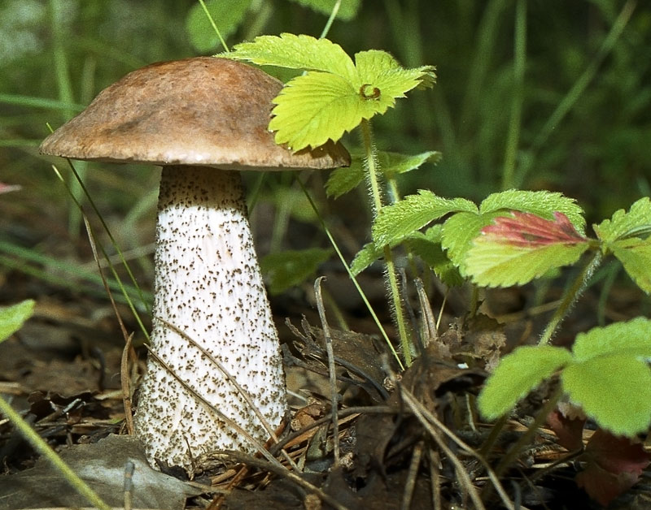
Под берёзой - подберёзовик

Slide 16
Под осиной - подосиновик

Slide 17
В сосновом бору - боровик

Slide 18
Под дубом - дубовик

Slide 19
Задание «Соедини слоги»
ро, ка, сы, еж (сыроежка)
вик, бо, ро (боровик)
мор, хо, му (мухомор)
жик, ры (рыжик)

Slide 20
Задание «Отгадай загадку, покажи отгадку»
С ним в лесу никто не дружен,
И в лукошке он не нужен.
Мухи скажут: «Это мор!»
В красной шляпке...

Slide 21
«Отгадай загадку, покажи отгадку»
Разместился под сосной
Этот гриб, как царь лесной.
Рад найти его грибник.
Это - белый... (боровик)

Slide 22
«Отгадай загадку, покажи отгадку»
Он живет под елками,
Скрытый их иголками.
Много у него братишек.
Рыжий гриб зовется... (рыжик)

Slide 23
«Отгадай загадку, покажи отгадку»
Этот миленький грибок
Выбрал тихий уголок.
Ножичком его ты срежь-ка,
Ведь съедобна...
(сыроежка)

Slide 24
Задание «Смышленый повар»

Slide 25
Суп из грибов -
грибной суп

Slide 26
Запеканка из грибов -
грибная запеканка

Slide 27
Жаркое из грибов -
грибное жаркое

Slide 28
Соус из грибов -
грибной соус

Slide 29
Задание «Подбери слова»
Подбери и напиши однокоренные слова с указанным корнем -
гриб

Slide 30
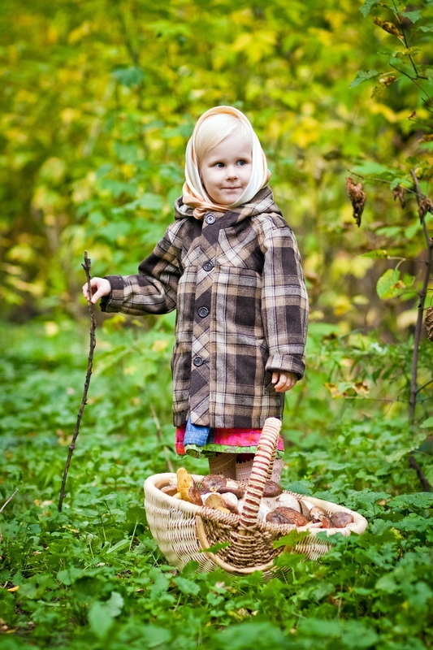
Человек, который собирает грибы
(грибник)

Slide 31
Маленький гриб
(грибок)

Slide 32
Часть гриба под землей
(грибница)

Slide 33
Тёплый летний дождик
(грибной)

Slide 34
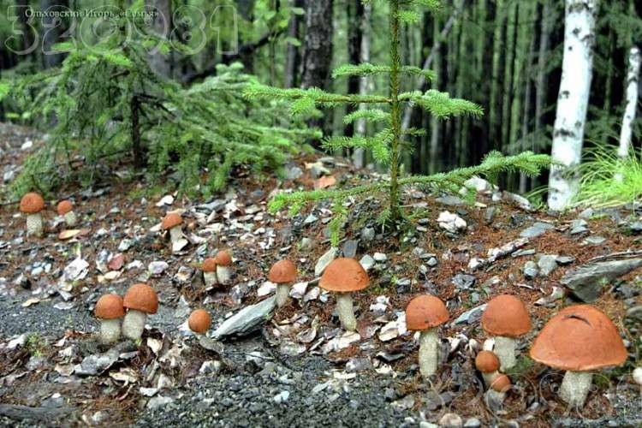
Найди в лесу грибы

Slide 35
Задание «Не гриб, а грибок»
Мухомор (мухоморчик)

Slide 36
«Не гриб, а грибок»
Боровик (боровичок)

Slide 37
«Не гриб, а грибок»
Груздь (груздик)

Slide 38
«Не гриб, а грибок»
Сыроежка (сыроежечка)

Slide 39
Задание «Установи порядок слов в предложении»
В, собирали, сыроежки, лесу, дети.
Для, мухомор, опасен, людей.
Грибов, можно, разные, блюда, из, приготовить.

Slide 40
Задание «Послушай, повтори!»
Вдоль тропинки, Выгнув спинки, Строй маслят (красивый ряд!) А у ёлки, сбоку Подосиновики жмутся. От грибов не повернуться! Мы с тобой возьмём лукошко, Соберём грибов немножко. Сварим очень вкусный суп! На грибы наш лес не скуп.

Slide 41
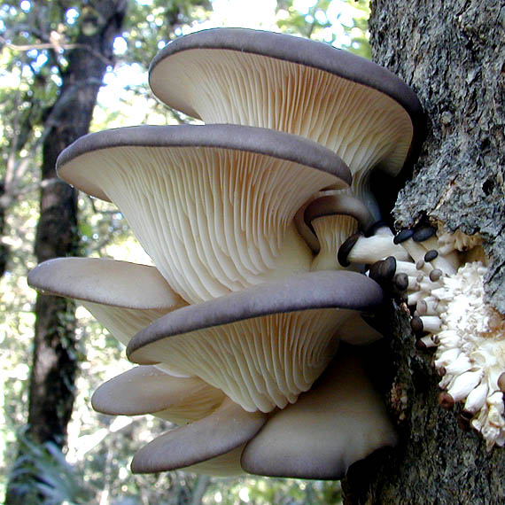
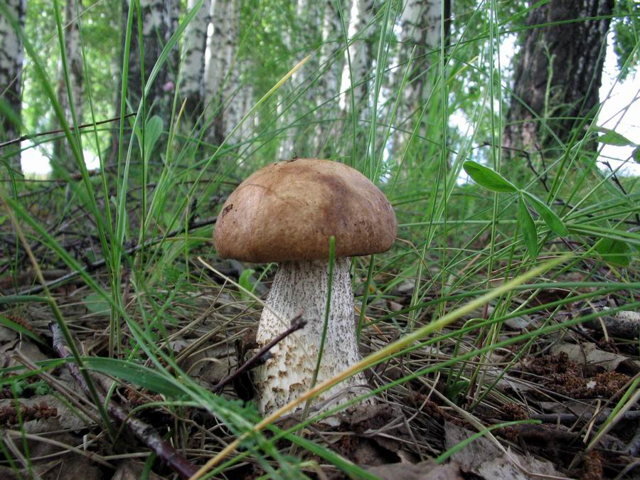
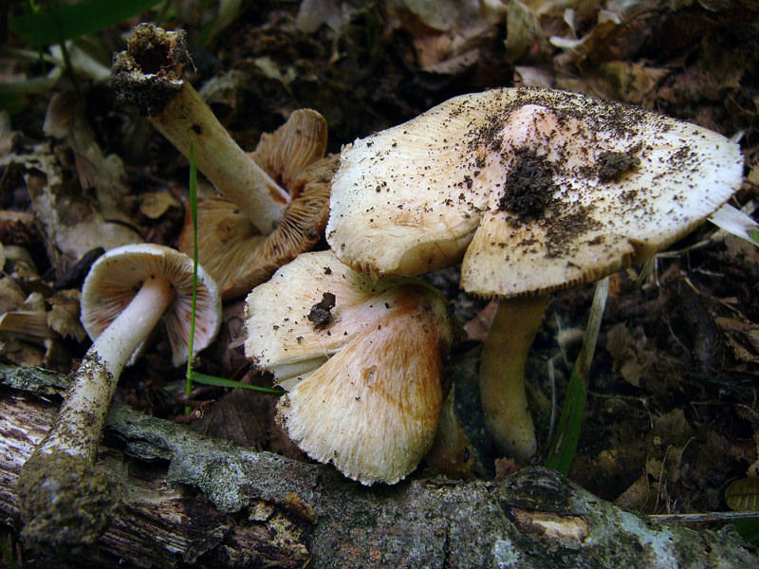
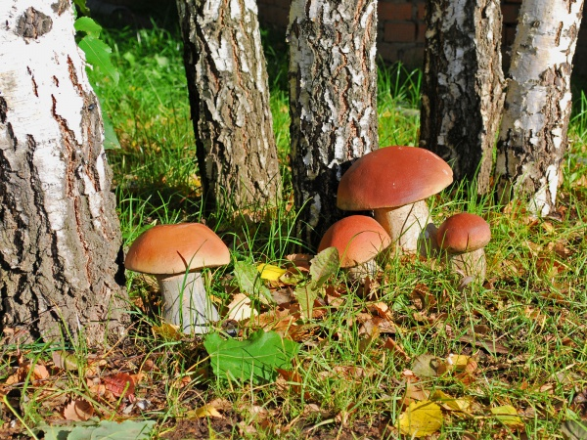

Slide 42
До новых встреч!

